Slide 1
«Духовная жизнь ребенка полноценна лишь тогда, когда он живет в мире сказок, музыки, творчества. Без этого он засушенный цветок.»
В. Сухомлинский
«Сказка – как средство активации речи ребёнка»
Выполнила
воспитатель: Рыжкова А.А.

Slide 2
Актуальность:
К сожалению, сегодня у многих детей уровень речевого развития ниже положенной нормы. В силу возрастных особенностей развития уровень передачи эмоциональных состояний героев недоразвит, интонирование, восприятие различных оттенков речи не соответствует возрасту.
Особенность сказки состоит в том, что развитие личности дошкольника происходит в гармонии, согласованности с успешным овладением грамотной и связной речью.
Дети получают огромное удовольствие от общения с книгой, стремятся к повторной встрече с ней. Сочувствуют и сопереживают героям произведений. Стремятся соотнести своё произведение с действиями и поступками привлекательного героя, оценивают себя и других детей с позиции этических норм, представленных в художественных образах.

Slide 3
Сказка, как сокровищница русского народа находит свое применение в различных областях работы с детьми дошкольного возраста. Знакомство ребенка с художественной литературой начинается с миниатюр народного творчества - потешек, песен, затем он слушает сказки. Глубокая человечность, предельно точная моральная направленность, юмор, образность языка - особенность сказок.
Сказки - являют особую фольклорную форму, основанную на реальности и фантастики.
Сказки лучше рассказывать, чем читать. Знакомя детей со сказкой, воспитатель должен знать, что лежит в основе ее содержания, с какой целью она создана.
Произведения русских народных сказок, нужно подбирать таким образом, чтобы они знакомили детей с разными сторонами действительности.

Slide 4
Сказки - какое это волшебное слово, оно сразу переносит нас в волшебный мир, где добро всегда побеждает зло. Сказки любят дети всех поколений, и представить себе детство без сказок невозможно.
Трудно отрицать роль сказок в формировании языковой культуры. Сказка вносит разнообразие в жизнь ребёнка, дарит ему радость и является одним из самых эффективных способов развития речи, в котором наиболее ярко проявляется принцип обучения: учит играя.

Slide 5
Программные требования к использованию малых фольклорных форм при воспитании и обучении детей дошкольного возраста.
Речевое развитие включает владение речью как средством общения и культуры; обогащение активного словаря; развитие связной, грамматически правильной диалогической и монологической речи; развитие речевого творчества; развитие звуковой и интонационной культуры речи, фонематического слуха; знакомство с книжной культурой, детской литературой, понимание на слух текстов различных жанров детской литературы; формирование звуковой аналитико-синтетической активности как предпосылки обучения грамоте.

Slide 6
Сказка –
это...
Нравственный
урок
Воспитание
добрых
чувств
Речевая
зарядка
Развитие
мышления и
воображения
Сказка
развивает
руки

Slide 7
Предназначение сказки – учить детей отличать хорошее от плохого, добро от зла, смекалку от глупости. И надо сказать, со своей задачей сказка справляется блестяще.
Кроме того, сказка помогает детям развивать фантазию. Ведь зачастую родители рассказывают волшебные истории без использования картинок, а значит, ребенку нужно самому представить, как именно выглядела прекрасная принцесса или косматое чудище.
Чему учат сказки? Сказка учит не отчаиваться в трудные минуты и всегда преодолевать трудности. Ведь главный герой в сказках всегда берется за выполнение невыполнимых заданий, за решение невероятных загадок.
Сказка учит тому, как важно каждому человеку иметь друзей. И тому, что если ты не бросишь друга в беде, то и он поможет тебе в трудную минуту.
Сказка учит не судить о людях по их внешнему виду. Ведь в них любая лягушка легко может оказаться прекрасной девицей, а чудовище – заколдованным принцем.
Сказка учит слушаться родителей. Ведь сын или дочь, выполняющие поручения батюшки и матушки в сказках, всегда оказывается в более удачной позиции, чем их нерадивые братья и сестры.
И наконец, сказка учит нас проявлять смекалку, не спешить с решением той или иной задачи, обдумывать свои решения.

Slide 8
Формы
работы
Перес
казывание
Сочинять
сказки
Рассуждение
Составление
творческих
рассказов
Придумывать
небылицы

Slide 9
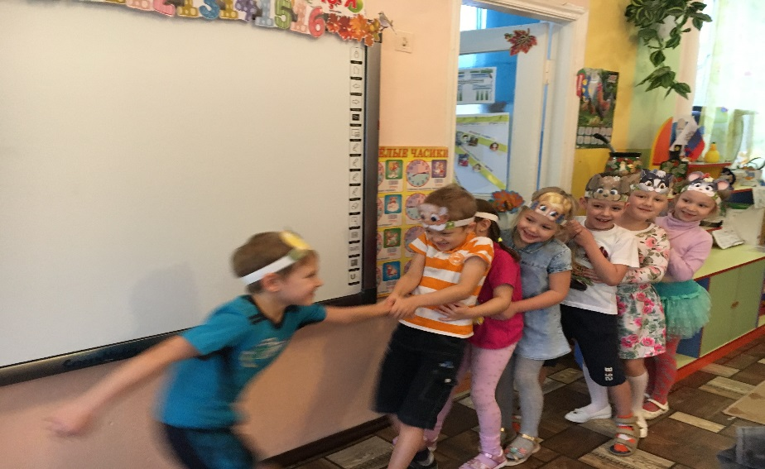
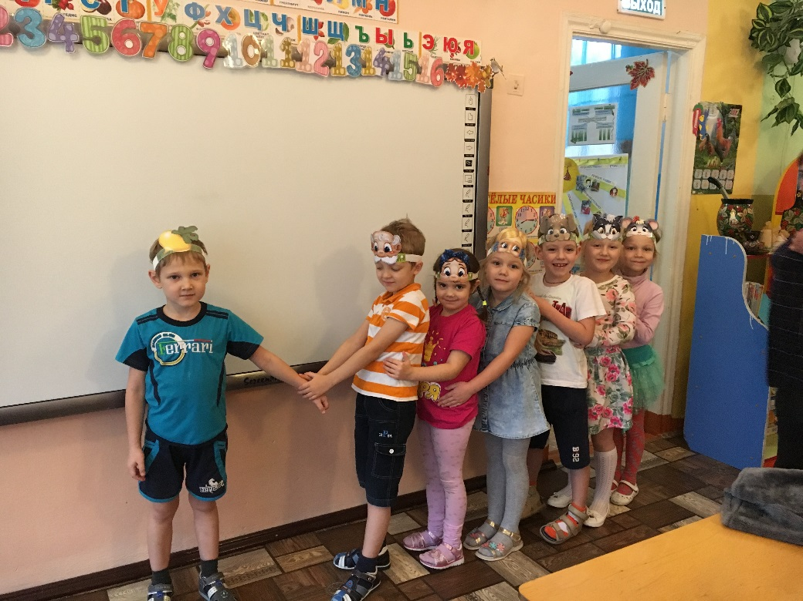
Наши постановки:
Репка

Slide 10
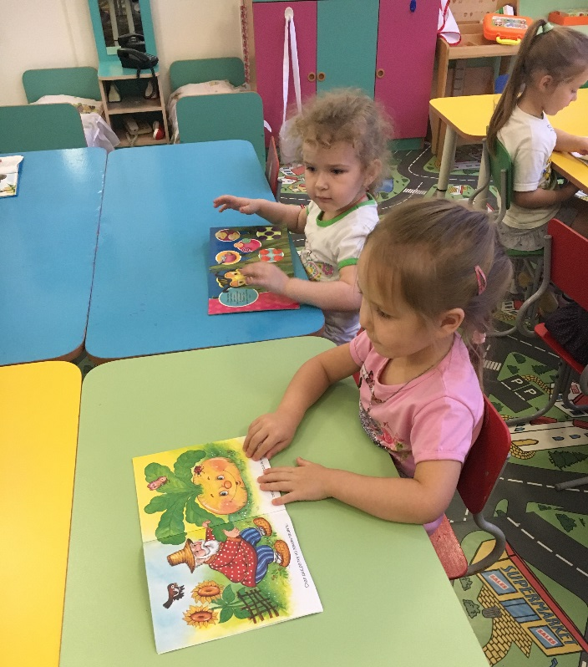
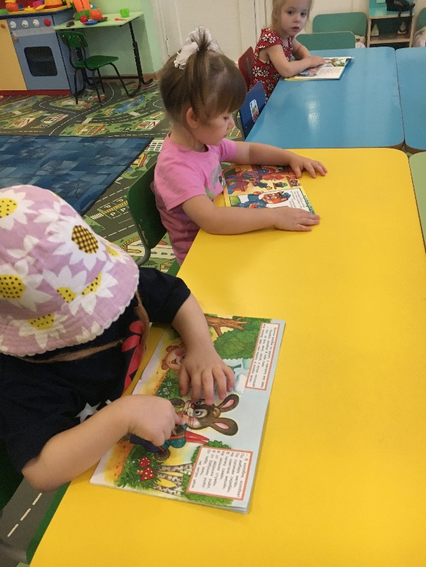
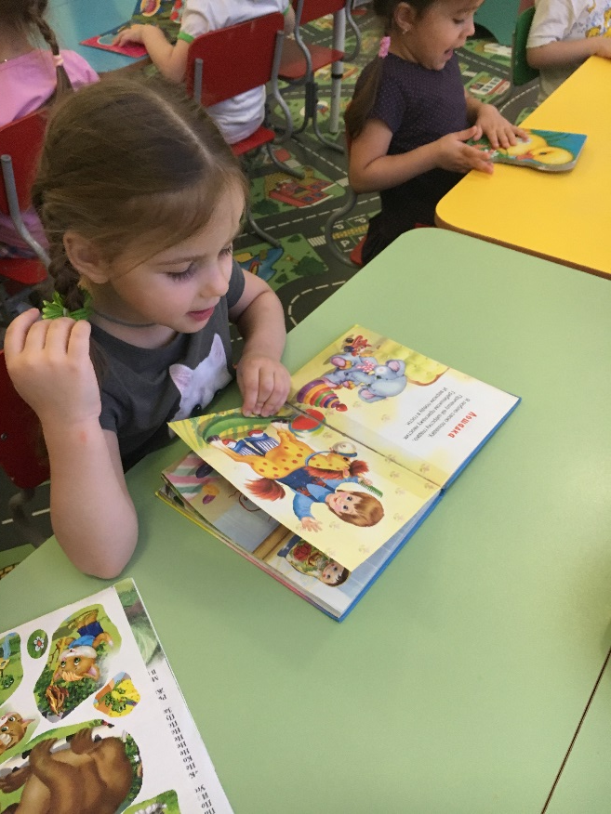
Мы любим сказки!

Slide 11
Спасибо за внимание!

